Slide 1






Phương pháp giáo dục theo định hướng STEM
2–6/8/2016

Slide 2
Thứ tư

Slide 3
Mục đích
Xây dựng tầm nhìn chung và rõ ràng về các phương pháp
giáo dục theo định hướng STEM
Phát triển 3 kỹ năng giảng dạy cơ bản của STEM:
  Xác định các vấn đề STEM
  Triển khai các cách tiếp cận phù hợp để khảo sát
  Phân tích và đánh giá bằng chứng
Xây dựng kế hoạch thực tế và hợp lý cho việc triển khai cách tiếp cận này cho toàn trường, bao gồm các kênh truyền thông

Slide 4
Trải nghiệm phương pháp giáo dục theo định hướng STEM với vai trò là học sinh
Trong buổi sáng hôm nay chúng tôi muốn các anh/ chị trải nghiệm một số hoạt động STEM với vai trò là học sinh. Vì thế, các anh/ chị nên cư xử ngoan ngoãn như học sinh
Chúng tôi muốn các anh/ chị xem những điều tạo nên động lực cho phương pháp giáo dục này, đồng thời cũng xem thách thức là gì

Slide 5
Trải nghiệm phương pháp giáo dục theo định hướng STEM với vai trò là học sinh
Nhiệm vụ:
1)Chơi với bộ dụng cụ: Vấn đề STEM là gì? 2)Anh/ chị làm thế nào để vấn đề này hấp
dẫn và có tính thực tế và theo ngữ cảnh?
3)Học sinh cần những kỹ năng gì? Các em có thể được hỗ trợ như thế nào?

Slide 6
Trải nghiệm phương pháp giáo dục định hướng STEM với vai trò là học sinh
Nhiệm vụ:
Có 6 góc hoạt động. Mỗi trường cử một đại diện tham gia càng nhiều hoạt động càng tốt.
Vào buổi chiều, anh/ chị sẽ quay lại và cũng thảo luận anh/ chị đã làm gì
(mỗi trường sẽ được cung cấp 1 bộ dụng cụ)

Slide 7
Các góc hoạt động:
Lý thuyết trò chơi (Toán học)
Pin mặt trời (Vật lý)
Nước (Toán học/ Công nghệ)
Thu thập và lưu trữ các-bon hoặc khám phá các loại hóa chất gia dụng (Hóa học)
Tìm AND của dâu tây/ hoa quả (Sinh học)
Nhiệm vụ kỹ thuật của Assemblr®

Slide 8
Anh/ chị đã học được gì?
Giải thích cho các đồng nghiệp của trường anh/chị:
Vấn đề STEM là gì?
Học sinh cần những gì để phát triển?
Giáo viên hỗ trợ học sinh như thế nào?
Mối quan hệ này hiện diện trong giáo trình/ sách giáo khoa như thế nào?

Slide 9
Anh chị đã học được gì khi làm viêc nhóm
Học sinh cần phát triển điều gì để gắn kết với các vấn đề STEM?

Slide 10

Chúng ta cần phát triển mảng nào với vai trò là giáo viên
Giáo viên | Thế mạnh | Điểm yếu
Trường học/ Học sinh | Cơ hội | Nguy cơ

Slide 11

Học là gì?
Anh/ chị có thể định nghĩa được việc học không?
Xem xét việc anh/ chị học một vấn đề như thế nào (ví dụ: học lái xe, học tiếng Anh, học bơi): Quy trình học như thế nào?

Slide 12

Lý thuyết của việc học: Phiến đá trắng
Quan điểm “cổ điển” về việc học có thể được tìm thấy ở thời Aristotle, 2000 năm trước nhưng vẫn được sử dụng rộng rãi ngày nay
Theo quan điểm này, con người sinh ra không có hiểu biết và kiến thức
mà được tích lũy dần dần
Phiến đá trắng trong giáo dục
Giáo viên sở hữu “kiến thức” và truyền đạt cho
học sinh.
Trải nghiệm bản thân là quan trọng bởi vì mỗi người tại mỗi thời điểm có lượng kiến thức khác nhau
Locke, J. (1690) An Essay Concerning Human Understanding. London.
Pinker, S. (2002) The Blank Slate: The Modern Denial of Human Nature. London: Penguin Rousseau, J. J. (1763) Émile, or Treatise on Education.

Slide 13
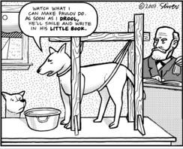
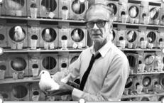
Lý thuyết việc học: Chủ nghĩa hành vi
Chủ nghĩa hành vi thống trị những năm đầu thế kỷ 20.
Năm 1903, nhà tâm lý học Pavlov đã nhận thấy rằng những con chó của ông có phản xạ có điều kiện khi nghe chuông rung.
Năm 1948, nhà tâm lý học Skinner đã điều tra các kích thích được lặp lại như thế nào để củng cố hành vi.
Chủ nghĩa hành vi trong giáo dục
Con người phản ứng với kích thích.
Con người có thể phản xạ đúng có điều kiện
Con người bản chất là như nhau
Pavlov, I. P. (1903) Experimental psychology and the psycho-pathology of animals. Bull. of the Imperial Medical Acad., Vol. 7. Skinner, B. F. (1948) Superstition in the Pigeon. Journal of Experimental Psychology, 38, pp.168-172.

Slide 14
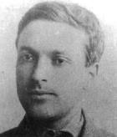
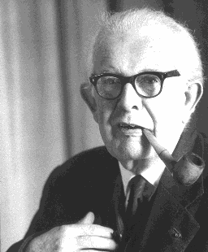
Lý thuyết việc học – Chủ nghĩa kiến tạo
Giữa thế kỷ 20, con người bắt đầu đặt câu hỏi liệu mọi người có thể học
như nhau được không?
Với việc ‘làm thí nghiệm’,
Trẻ em học thông qua tương tác với môi trường văn hóa xung quanh.
trẻ em phát triển các ý tưởng về thế giới.
Lev Vygotsky
Nhà chủ nghĩa kiến tạo xã hội
Jean Piaget
Nhà chủ nghĩa nhận thức học
Mỗi người là một cá thể, có kiến thức và trải nghiệm của riêng mình.
Với việc tương tác với thế giới, con người “tiêu hóa” những trải
nghiệm của họ theo quan điểm hiện tại của họ về thế giới.
Vygotsky, L. (1978) Mind in Society: Development of Higher Psychological Processes. Harvard University Press. Vygotsky, L. (2012 [1934]) Thought & Language. Cambridge: MIT Press
Piaget, J. (1947) La psychologie de l'intelligence. [Published in English 1951, London: Routledge]

Slide 15







Giáo viên đóng vai trò là người điều phối
Theo chủ nghĩa kiến tạo, vai trò của giáo viên không phải là cung cấp kiến thức mà là cho phép người học tự bản thân thu lượm kiến thức.
Người học có những động lực khác nhau và mức độ trách nhiệm về việc học khác nhau.
quan điểm về thế giới
quan điểm được chỉnh sửa
Trải nghiệm
Giáo viên cung cấp/ điều chỉnh các trải nghiệm và động lực.

Slide 16

Quan niệm sai
Trong những năm 1980, các nhà nghiên cứu bắt đầu nghiên cứu các lỗi phổ biến mà học sinh hay mắc phải.
Ví dụ, học sinh nhỏ tuổi thường suy nghĩ rằng có một thứ gì
đầy từ mắt chúng ta giúp chúng ta nhìn thấy được.

Slide 17

Quan niệm sai
Không chỉ trẻ em: một nghiên cứu cho thấy phần lớn sinh viên tốt nghiệp từ Học viện công nghệ Massachusetts, Hoa Kỳ nghĩ rằng sự trao đổi chất của một cái cây diễn ra trong đất (thực tế là trong không khí)

Slide 18
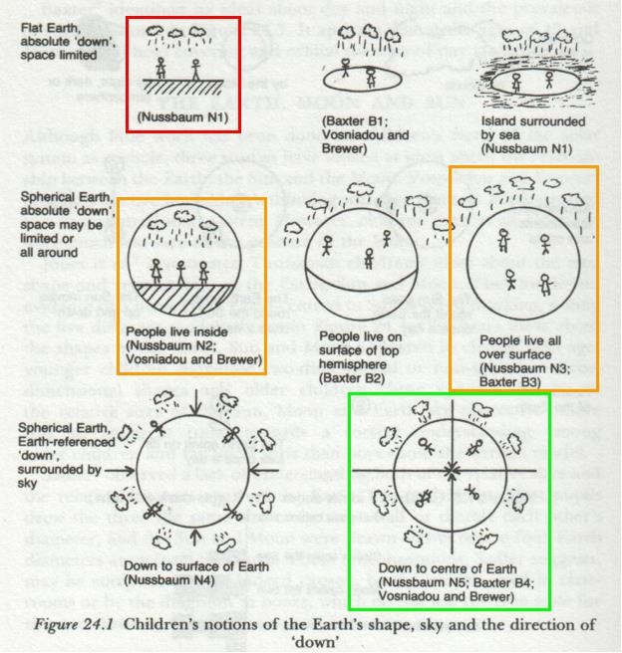
Một số trẻ em được nhận thấy đã nên tạo ra một “mô hình tổng hợp” (một mô hình trí tuệ mới kết hợp với mô hình cũ hơn là thay thế mô hình cũ)
Vosniadou, S. & Brewer, W. (1992) 'Mental models of the earth: A study of conceptual change in childhood', Cognitive Psychology, 24 (4), pp.
535-585.

Slide 19
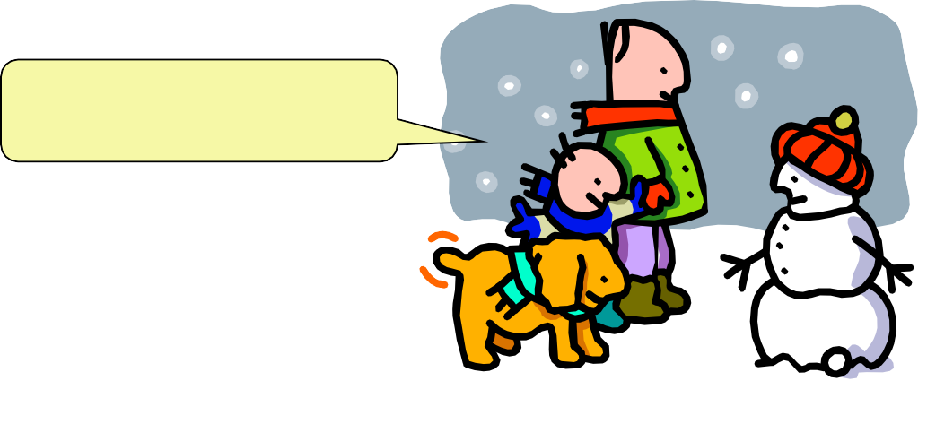
Thách thức giải quyết các quan niệm sai
Suy nghĩ của trẻ em được phát triển thông qua trải nghiệm và thách
thức lại các quan niệm sai (“xung đột về nhận thức”)
Xem bằng chứng và thách thức lại chính suy nghĩ của chúng
Thông qua thảo luận nhóm.
Cái mũ này sẽ khiến
người tuyết tan mất.
Thông qua việc đặt câu hỏi hợp lý.
Thông qua phim hoạt hình để phát triển khái niệm

Slide 20

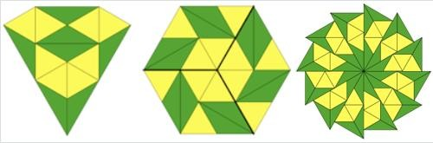
Thách thức giải quyết quan niệm sai và
phương pháp giáo dục theo định hướng STEM
Các môn học STEM đã tập trung vào việc giải quyết vấn đề, vì thế điều này liên kết chặt chẽ với cách học của học sinh.
Ví dụ về Toán học:
Chỉ với hai hình tam giác dưới đây có thể ghép thành những hình khối nào?
Nếu 1 x 1 = 1 thì 0.1 x 0.1 = 0.1 có đúng không?

Slide 21

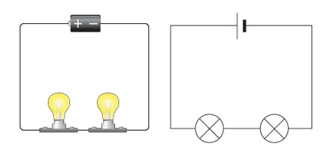
Thách thức giải quyết quan niệm sai và
phương pháp tiếp cận theo định hướng STEM
Các môn học STEM đã tập trung vào việc giải quyết vấn đề, vì thế điều này liên kết chặt chẽ với cách học của học sinh.
Ví dụ về Hóa học/ Vật lý
Điều gì sẽ xảy ra với một quả bóng bay khi nó bay lên đỉnh núi?
Ví dụ về công nghệ:
Bóng đèn nào sẽ sáng nhất?

Slide 22
Phương pháp giáo dục theo định hướng STEM và việc học
Việc học xuất phát từ việc ý tưởng của bạn bị thách thức.
Phương pháp giáo dục theo định hướng STEM tạo ra cơ hội cho điều này xảy ra
Thông qua thảo luận và đặt câu hỏi
Thông qua việc tạo và kiểm chứng dự đoán/ giả thuyết
Thông qua phân tích bằng chứng

Slide 23
Bài tập về nhà
Xem xét bối cảnh địa phương của trường anh/ chị để có thể đưa vào dự án STEM

Slide 24
Mục đích
Xây dựng tầm nhìn chung và rõ ràng về các phương pháp
giáo dục theo định hướng STEM
Phát triển phương pháp giảng dạy 3 kỹ năng STEM:
  Xác định các vấn đề STEM
  Triển khai các cách tiếp cận phù hợp để khảo sát
  Phân tích và đánh giá bằng chứng
Xây dựng kế hoạch thực tế và hợp lý cho việc triển khai cách tiếp cận này cho toàn trường, bao gồm các kênh truyền thông

Slide 25
Thứ Năm

Slide 26
Mục tiêu
Xây dựng tầm nhìn chung và rõ ràng về các phương pháp
giáo dục theo định hướng STEM
Phát triển phương pháp giảng dạy 3 kỹ năng STEM:
  Xác định các vấn đề STEM
  Triển khai các cách tiếp cận phù hợp để khảo sát
  Phân tích và đánh giá bằng chứng
Xây dựng kế hoạch thực tế và hợp lý cho việc triển khai cách tiếp cận này cho toàn trường, bao gồm các kênh truyền thông

Slide 27
So sánh sách giáo khoa

Slide 28
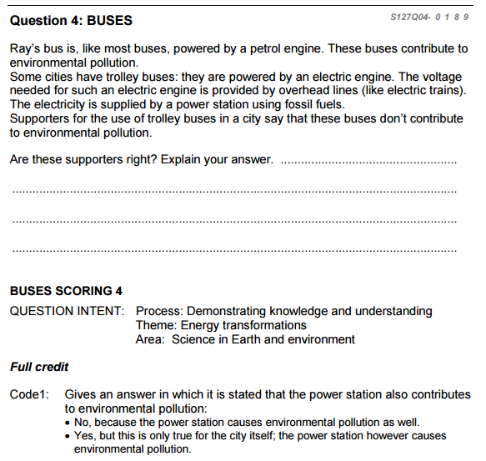
Câu hỏi PISA

Slide 29
Xây dựng dự án STEM riêng của anh/ chị
Các trường quyết định bối cảnh địa phương nào có thể
khơi dậy ý tưởng cho dự án STEM
Chúng ta điều phối 14 trường làm về các chủ đề và độ tuổi học sinh khác nhau

Slide 30
Phát triển các dự án STEM
Bắt đầu lập kế hoạch cho dự án STEM của anh/chị. Hãy cân nhắc:
  Làm cho dự án thú vị và chân thực
  Phương pháp giảng dạy tốt nhất
  Nguồn lực
  Đánh giá
  Độ an toàn
  Liên môn
  Liên kết ngoài trường học
  Sách giáo khoa sẽ được điều chỉnh thế nào để hỗ
trợ việc triển khai dự án này

